Slide 1
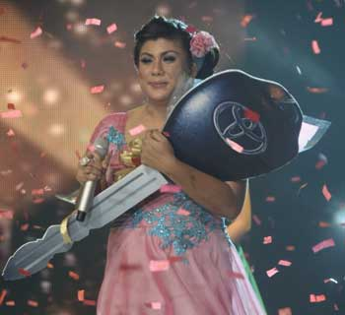
KISAH HIDUP SANG JUARA

Slide 2

REGINA IVANOVA

Slide 3


Slide 4


Slide 5
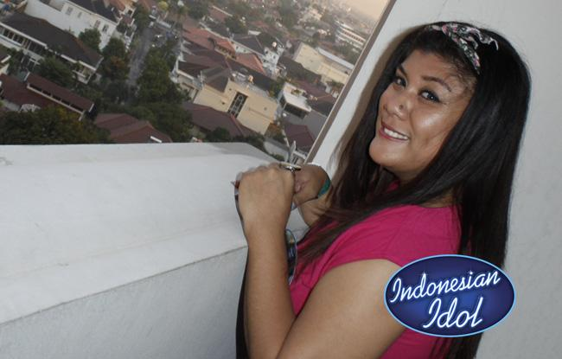
LAHIR: JAKARTA, 4 DES 85

Slide 6
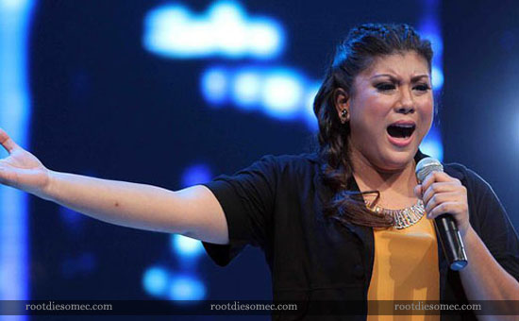
MENYANYI DENGAN PENGHAYATAN

Slide 7
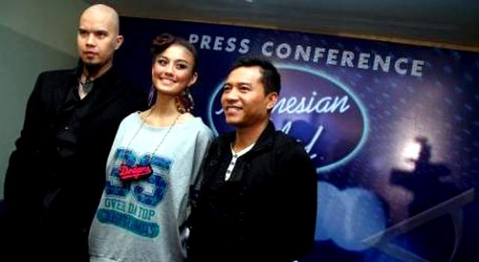
3 JURI TRIPLE A TERPUKAU

Slide 8
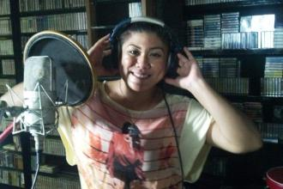
REKAMAN SINGLE PERDANA : KEMENANGAN

Slide 9
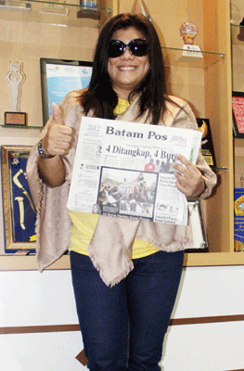
TOUR PROMO KE BERBAGAI DAERAH

Slide 10
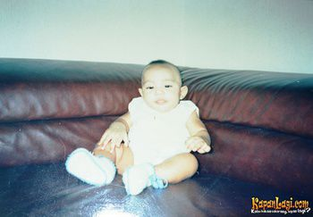
UMUR 1 TAHUN

Slide 11
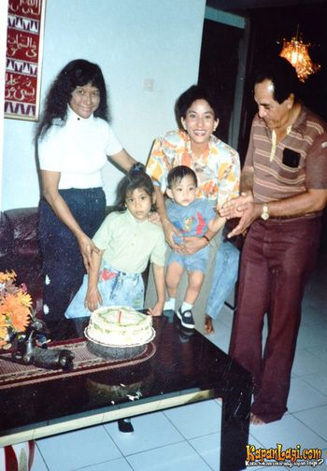
MERAYAKAN ULANG TAHUN BERSAMA
KELUARGA
DI
MASA KECIL

Slide 12
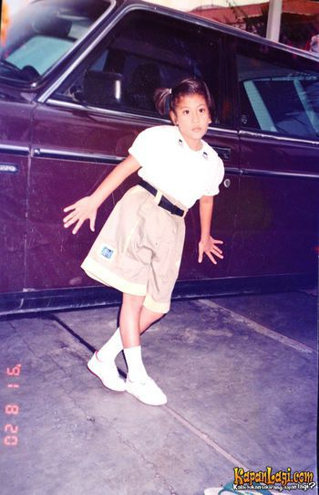
MASA KECIL
REGINA

Slide 13
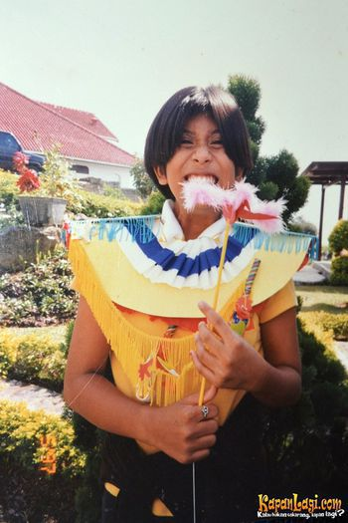
MASA
SD

Slide 14
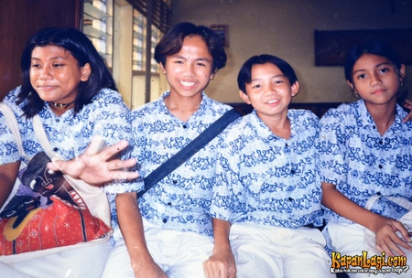
MASA SMP

Slide 15
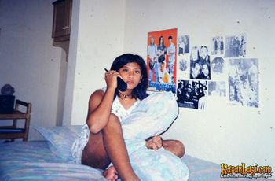
MASA SMA SUDAH BEKERJA
UNTUK KELUARGA

Slide 16
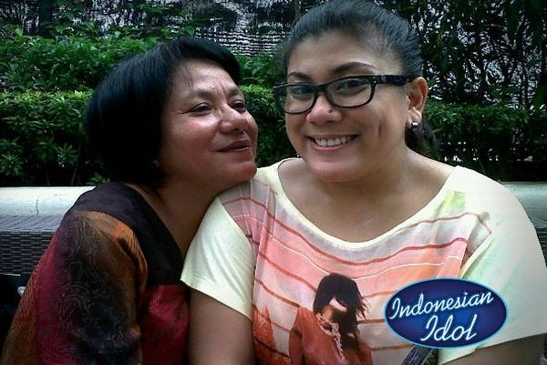
CERITA MAMA
TENTANG REGINA

Slide 17
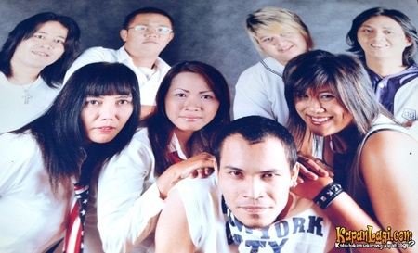
BERSAMA TEMAN-TEMAN
SATU BAND DI CAFE

Slide 18

BERPOSE DI KANTOR

Slide 19


Slide 20


Slide 21
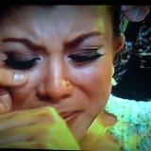

Slide 22
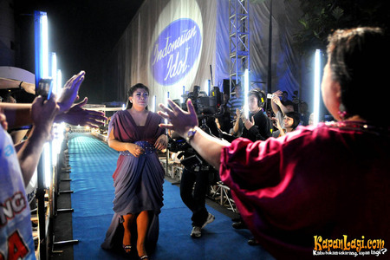
KELUARGA
YANG TADINYA MENYINDIR
KINI MENDUKUNG

Slide 23
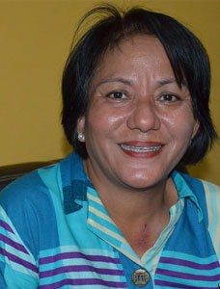
PESAN MAMA
BUAT REGINA

Slide 24
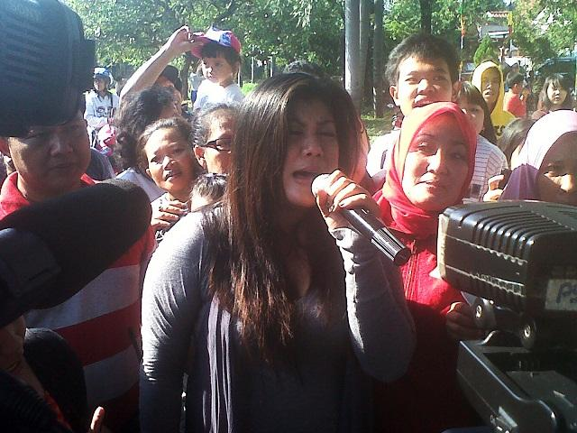
SAAT DISANJUNG
PENGGEMAR

Slide 25

DAN KARIER
TERUS
MENANJAK

Slide 26

DUET BARENG
DAVID COOK
AMERICAN IDOL

Slide 27


Slide 28
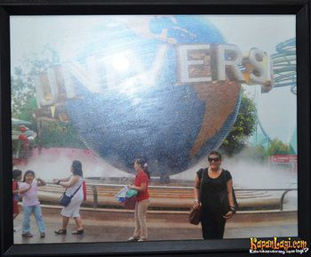
BERLIBUR KE SINGAPURA

Slide 29

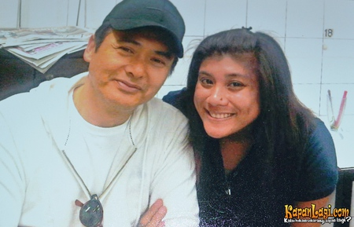
BERLIBUR KE MACAU
BERPOSE BERSAMA
CHOW YUN FAT
BINTANG CHINA

Slide 30

Amsal 24: 10 Jika engkau tawar hati pada masa kesesakan , kecillah kekuatanmu.
Roma 12: 12 Bersukacitalah dalam pengharapan, sabarlah dalam kesesakan, dan bertekunlah dalam doa !

